Slide 1
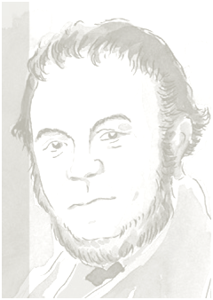
Stendhal
Hebdo

Slide 2
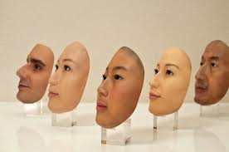
semaine du 11 au 15 février 2019
lundi 11 février:
Intra Muros: Aula Magna : 1ES, Repas insolent de 8h00 à 18h00. Prof. Responsable: Mme Chevassus.
Primaire : Accueil de 3 stagiaires de la MFR de l’IREO de St Fulgent jusqu’au 15 Février
( Élèves en BAC Pro, service aux personnels et aux territoires) en Maternelle.
mardi 12 février:
Intra Muros: Aula Magna: Primaire CM1 Goûter Arrogant, de 8h00 à 18h00.
Hall du lycée Exposition sur les inégalités 12 - 22 février, 50 affiches réalisées par des jeunes de 11 à 25 ans,
dans le cadre du Prix “Jeunesse pour l’Égalité”, sous l’égide de l'Observatoire des inégalités.
Les enseignants avec leurs élèves sont invités à la visiter.
Salle du Foyer : Projet Comédie-Club. Espace d’expression libre de 15h00 à 16h00.
Sortie : Mat 4, au Mudec, prof.responsable: Mme Blanchez-Wagner.
CE1 A, B, C au Castello Sforzesco. Prof Responsables: Mmes Giannoni, Venier, Chassagnac.

Slide 3
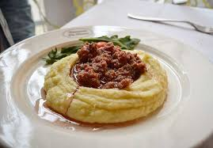
semaine du 11 au 15 février 2019
Mercredi 13 février:
Intra Muros: Aula Magna: Maternelles avec M.Le Directeur pour une projection de 10h00 à 12h00.
Sortie : UNSS groupe, au Palabadminton de 9h00 à 12h30. Prof.responsables: Mme Pecis, M. Agliata.
jeudi 14 février:
Intra Muros: Deuxième Évaluation, Bac EPS.
Salle de réunion: CCPLE, contrat cadre à 10h00.
Repas à thème, cette fois-ci c’est la Vénétie qui va sur scène ”sale in cattedra”.
Libérez vos papilles..léchez vos babilles..!!!
vendredi 15 février:
Intra Muros: Aula Magna: Terminales en DS. Série L : Littérature, Série S : SPC de 14h00 à 18h00.

Slide 4
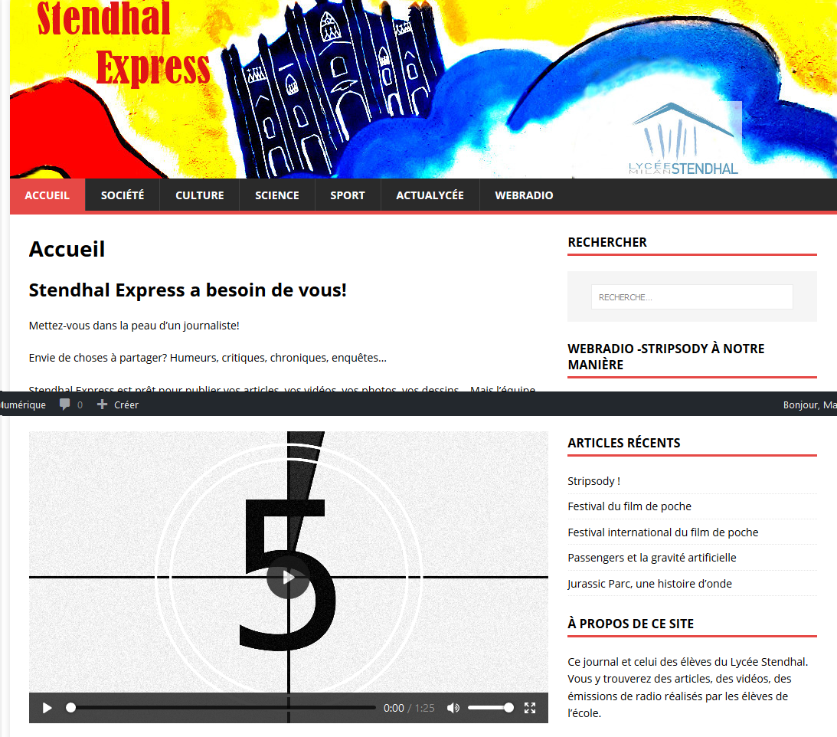
Le journal numérique du lycée a fait peau neuve, il n’attend que vous pour être lu !!!
Ne vous faites pas prier !!
Allez sur le site du lycée ou à l’adresse suivante :
http://jn.lyceestendhal.it/
AVIS DE RECHERCHE
Le Stendhal Express recherche des journalistes pour la future revue de presse.
Les candidatures sont à présenter au CDI
aucune experience n’est requise !

Slide 5
Notre Stendhal invite les personnels et les élèves à réfléchir et à faire l’état des lieux de l’écologie
intramuros:
Tri des poubelles, repérage partout en partant des lieux communs (Hall, Cdi, Foyer, Salle d’étude)
Lutte contre toute forme de gâchis (énergie, électricité, eau, alimentation (comportement
responsable à la cantine.)
Biodiversité (plus d’attention à l’air qu’on respire, privilégier l’usage de vélos et de moyens de
transport alternatif.)
Recyclage et supports biodégradables. Moins de plastique, des gourdes personnelles
en vue. why not..good...good idea...
L’événement aura lieu cette année du 08 au 10 Mars, nous serons en vacances. d’hiver,
L’accès est libre pour les intéressés.

Slide 6
Le POURSUIT LE PROJET APPARTENANCE ET SOLIDARITÉ.
Des SWEAT “Stendhal” à capuche en bleu et en blanc de XS à XL
sont toujours en vente à € 25.00 au Foyer.
Les bénéfices seront reversés à l’Association
“En route vers le Népal, de l’aide pour les enfants en place”
Idée et projet d’une ancienne Stendhalienne.
Le Fse, lance une heure de relaxation destinée à ses membres élèves le Mardi 12 Février à12h00.
L’idée à mettre en œuvre répond à un besoin des élèves.
Secret Cupidon, “ c’est la Rose . L’important. C’est la Rose...”
Les organisateurs filles du distribueront les aux Happy few le jour de St Valentin, jeudi 14..

Slide 7
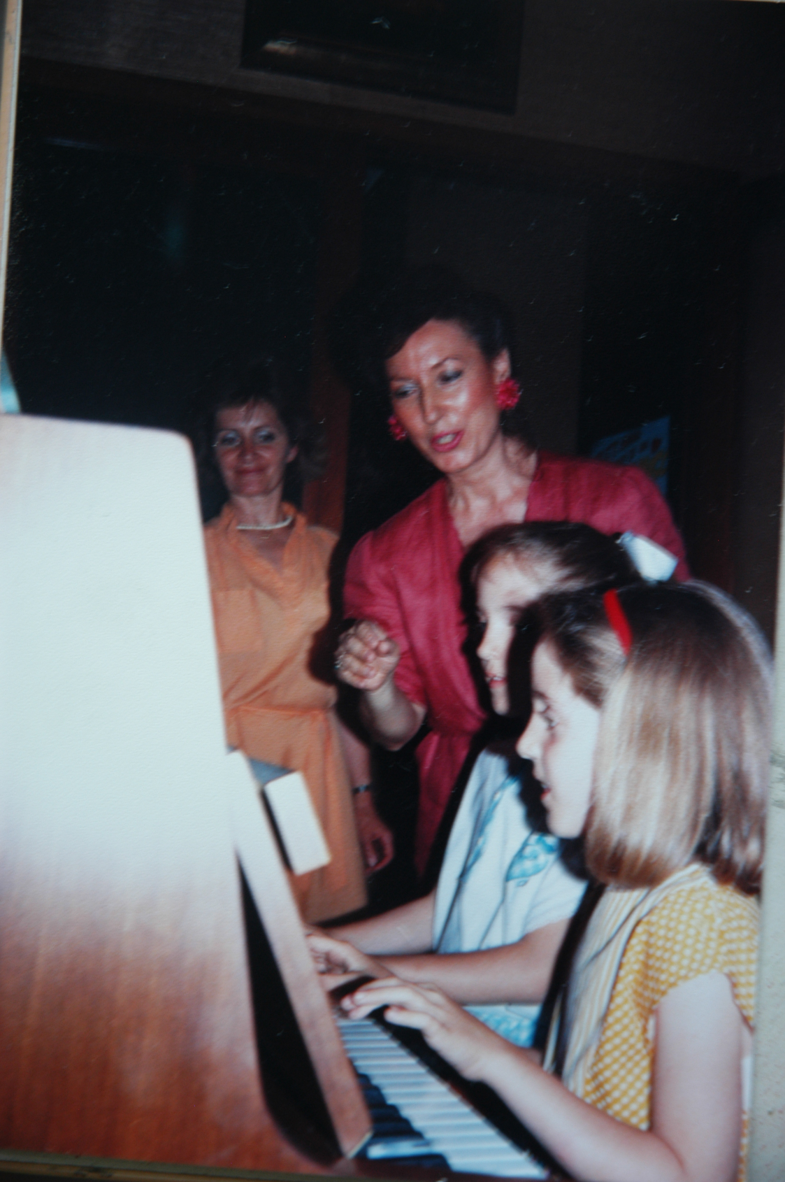
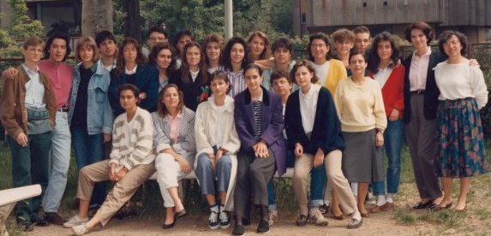
Info
Avez vous des Anciens dans votre famille?
contact: anciensstendhal.milan@gmail.com
Vous aussi vous serez ”Ancien” de Stendhal un jour.
La bourse d’étude musicale “Claudia Colombo” sera au rendez-vous cette année,
des documents seront mis à la disposition des parents sur le site de Stendhal,
à remplir et à retourner à l’Association des Anciens de Stendhal.
date butoir le Dimanche 31 Mars 2019 à
Memorabilia anciensstendhal.milan@gmail.com
BONNE PARTICIPATION
Aux talents Stendhaliens

Slide 8
Les candidats élèves de 2des, 7 en tout sont sélectionnés pour le projet ADN Monde.
prochaine phase, s’inscrire sur la plateforme numérique du 20 au 23 février..
un courrier a été envoyé aux concernés et à leurs familles.
Mlle. Mondellini Viola
M. De Munck Luca
M. Fabre Bruot Alexandre
M. Magliari Marc
M. Pepe Federico
M. Viallet Damien
Mlle Velluto Victoire

Slide 9
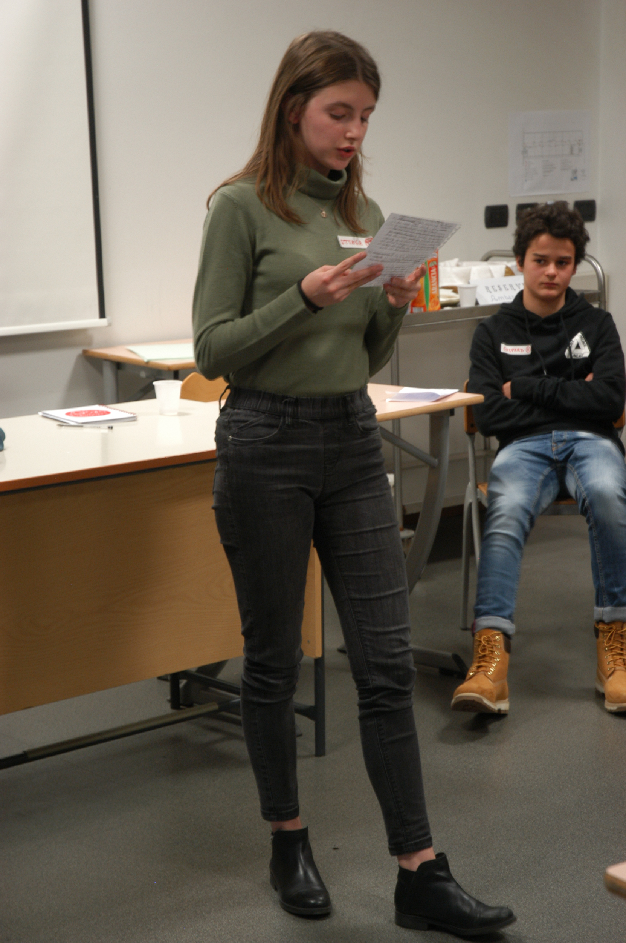
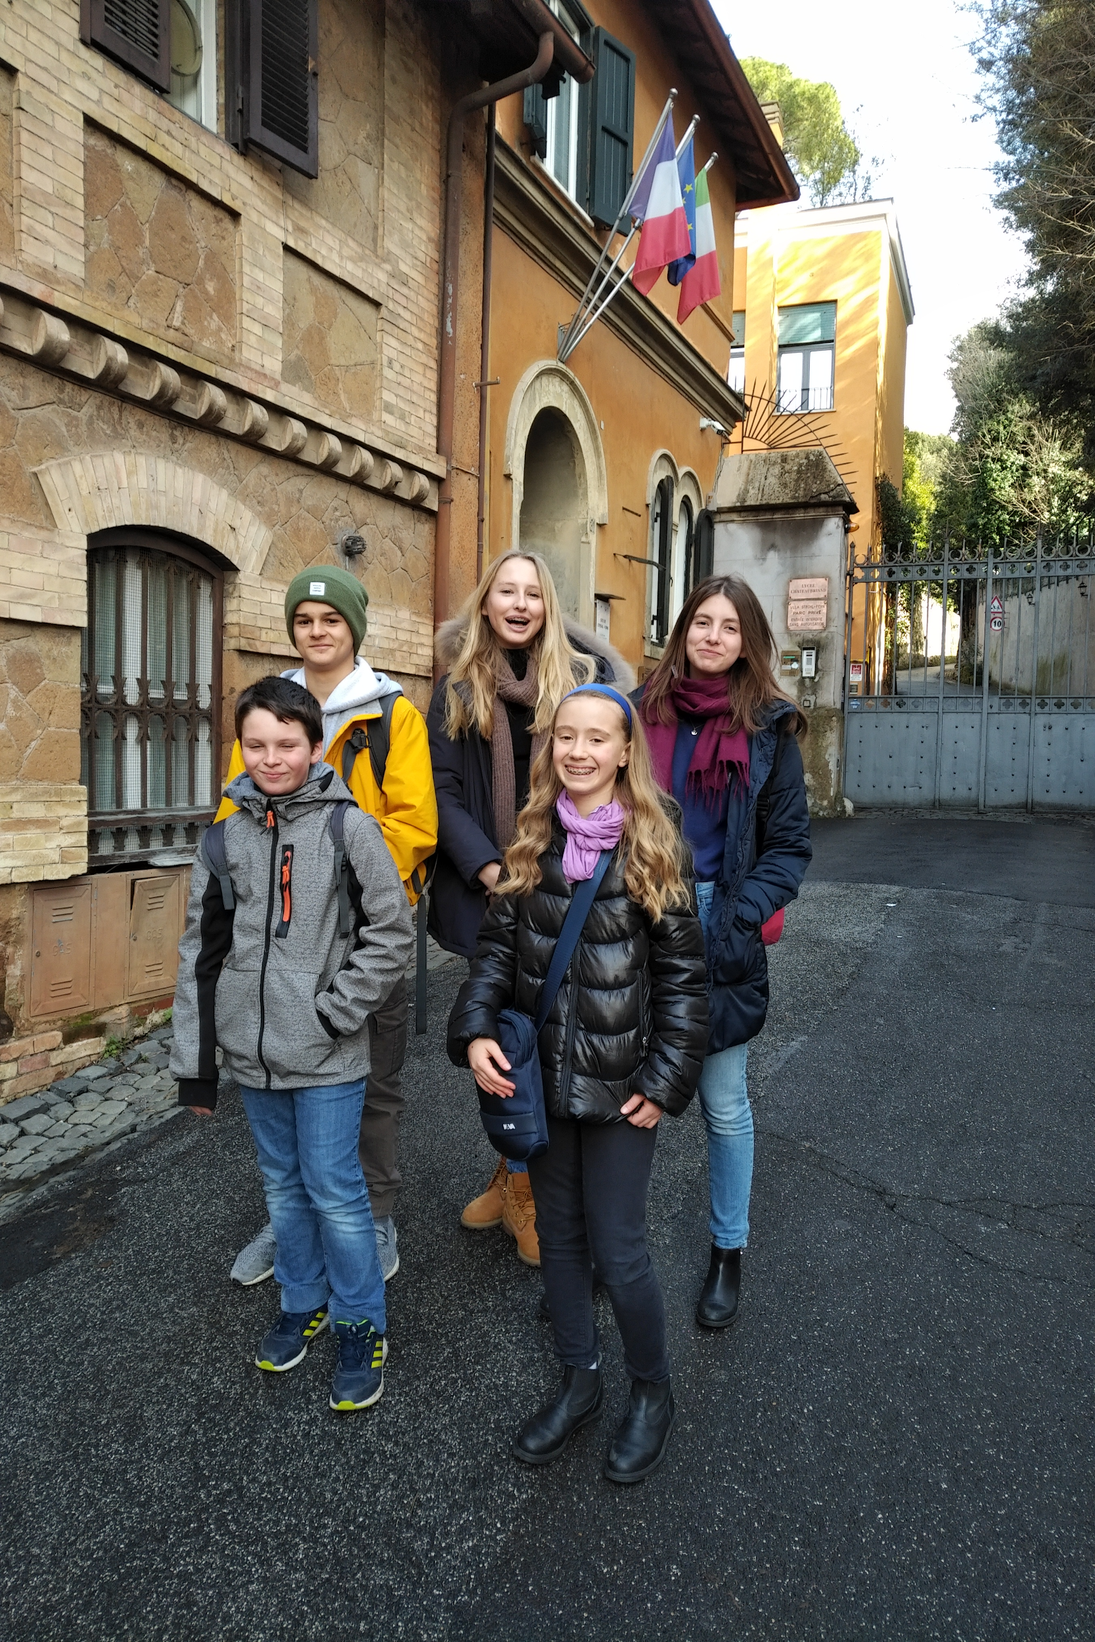
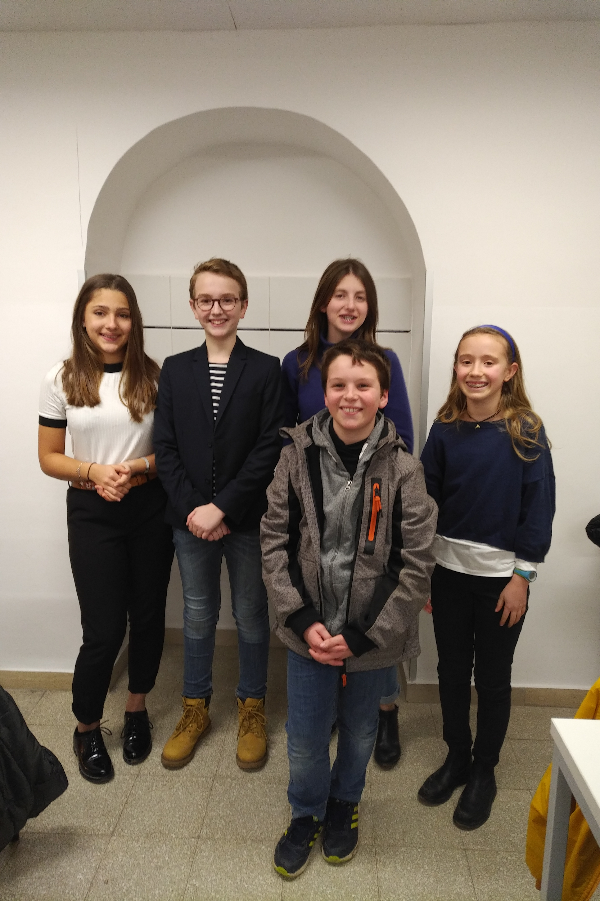
L’Aventure continue. La prouesse et la bravoure de nos Petits Ambassadeurs
les lancent à la prochaine phase : Bilbao.
Bravo aux Petits. Challenge relevé. Gagné!!
Bravo aux mentors.
Ottavia (3ème)
Quentin (CM2)
Beatrice (6ème)

